Slide 1
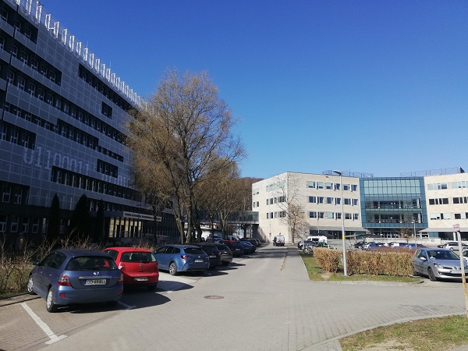
UTW – Seniorzy w akcji
„Sharing is caring”
Dzielenie się jest dbaniem o innych
Dr inż. Anna Grabowska
ATW WETI PG

Slide 2
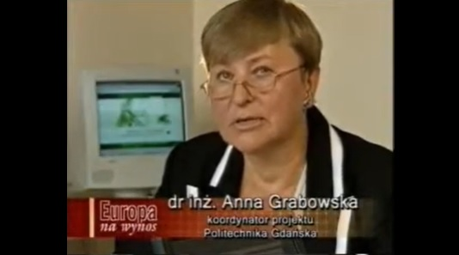
„Spotkania pokoleń” - 2001

Slide 3
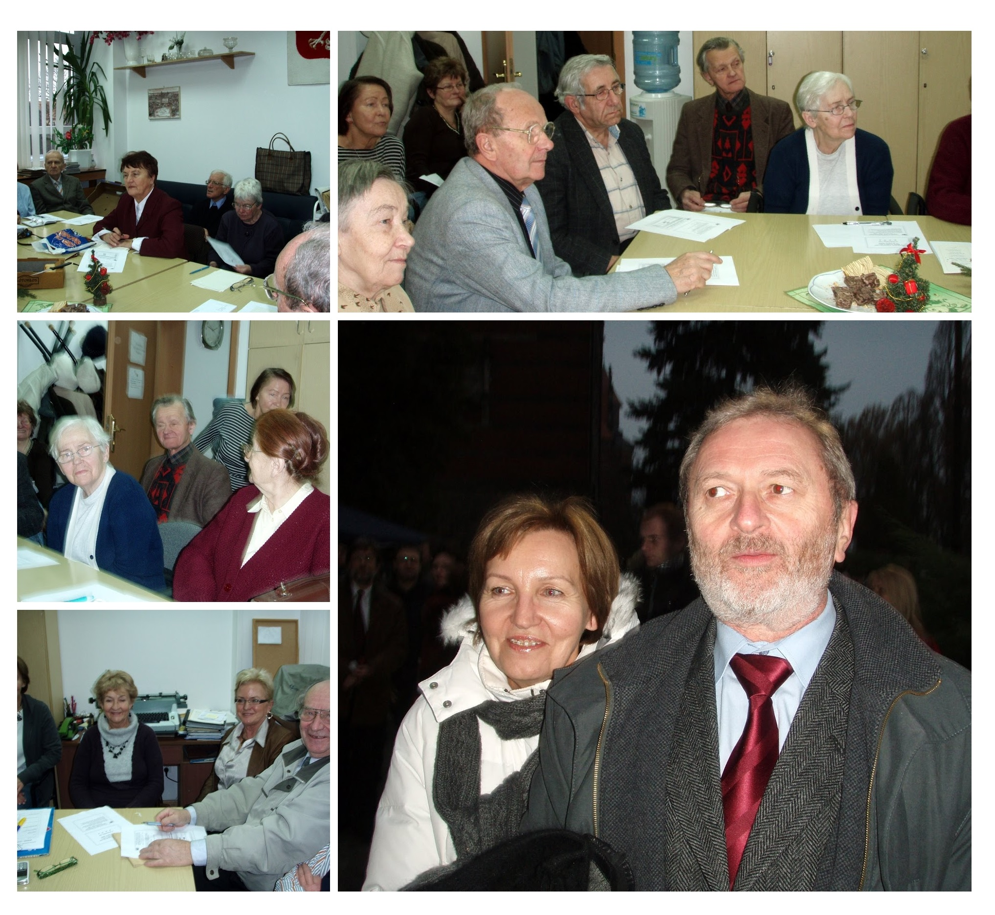
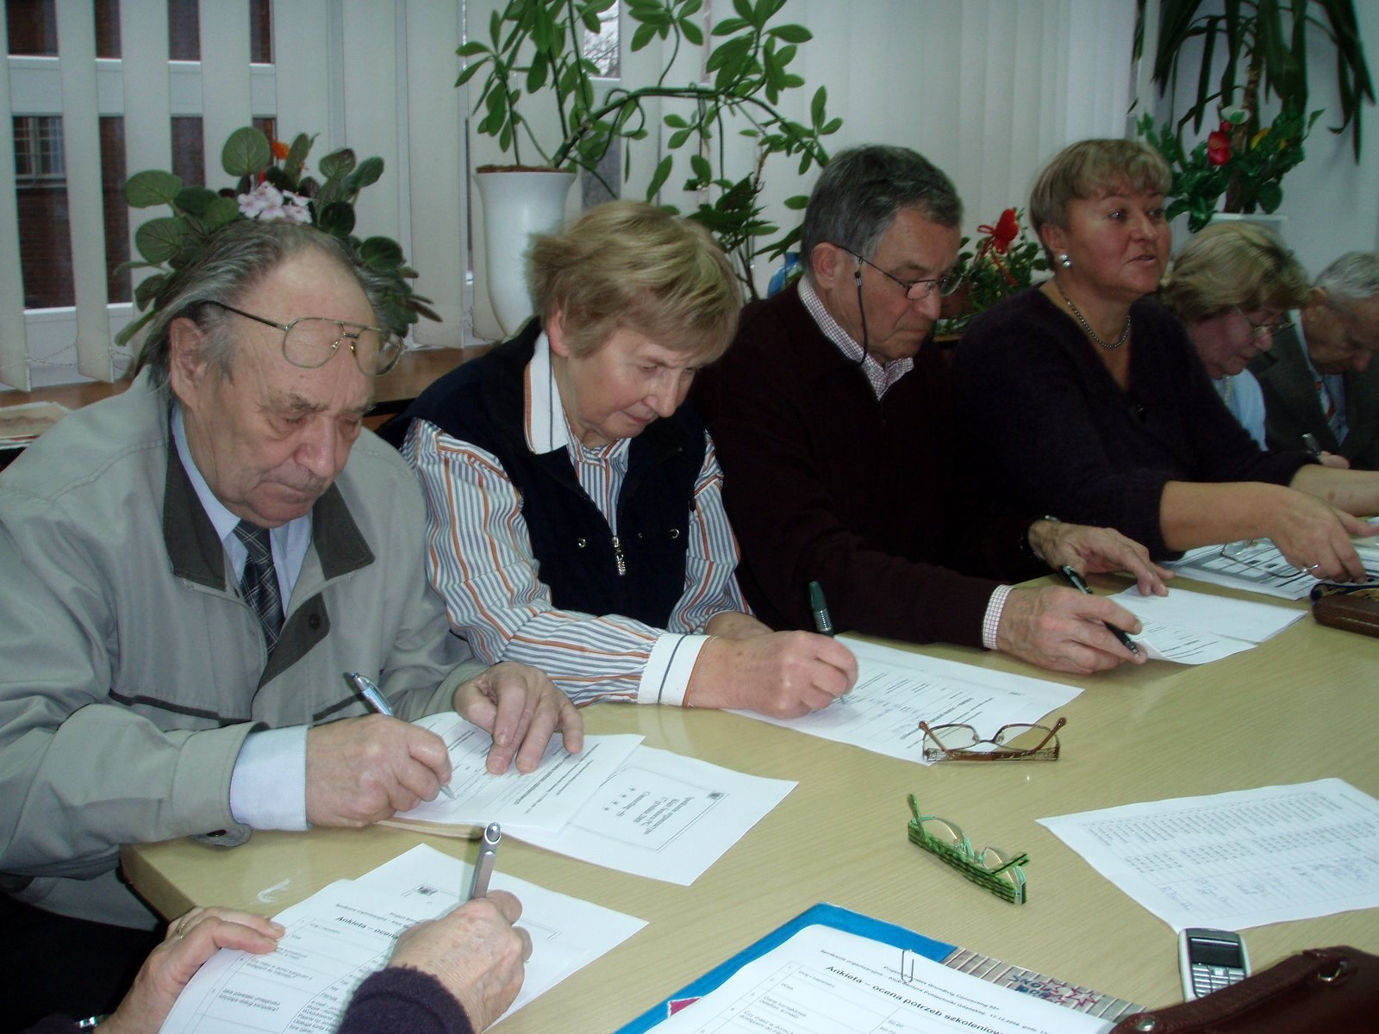
„Spotkania z komputerem” - 2008

Slide 4
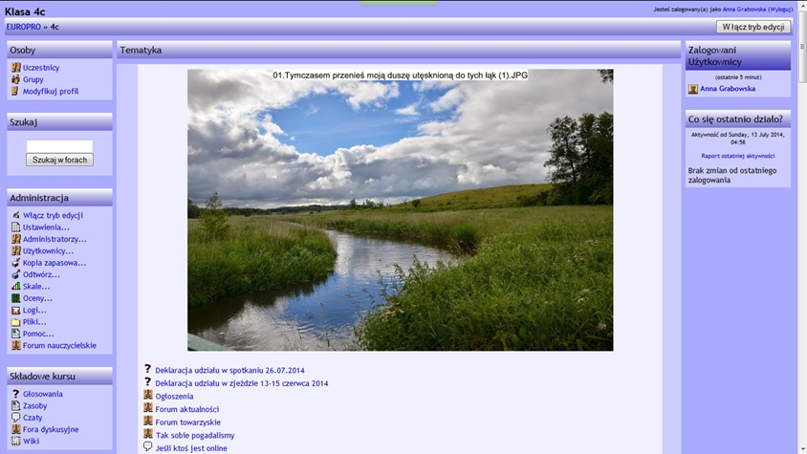
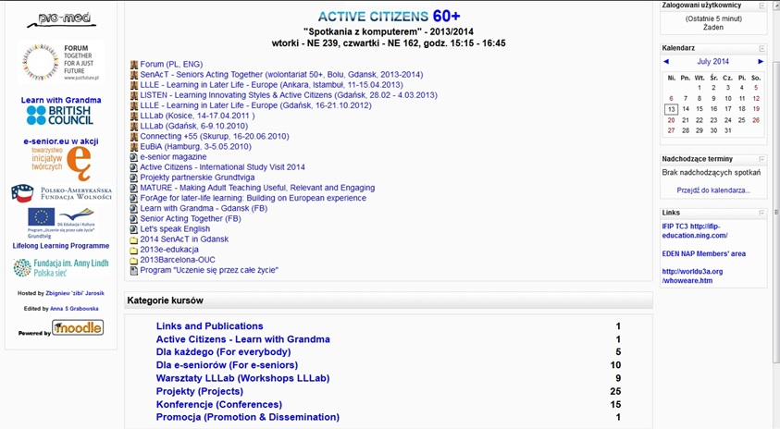
LMS Moodle – przypadki użycia
blanka.moodle.pl (2004)
utw.moodle.pl (2009)

Slide 5
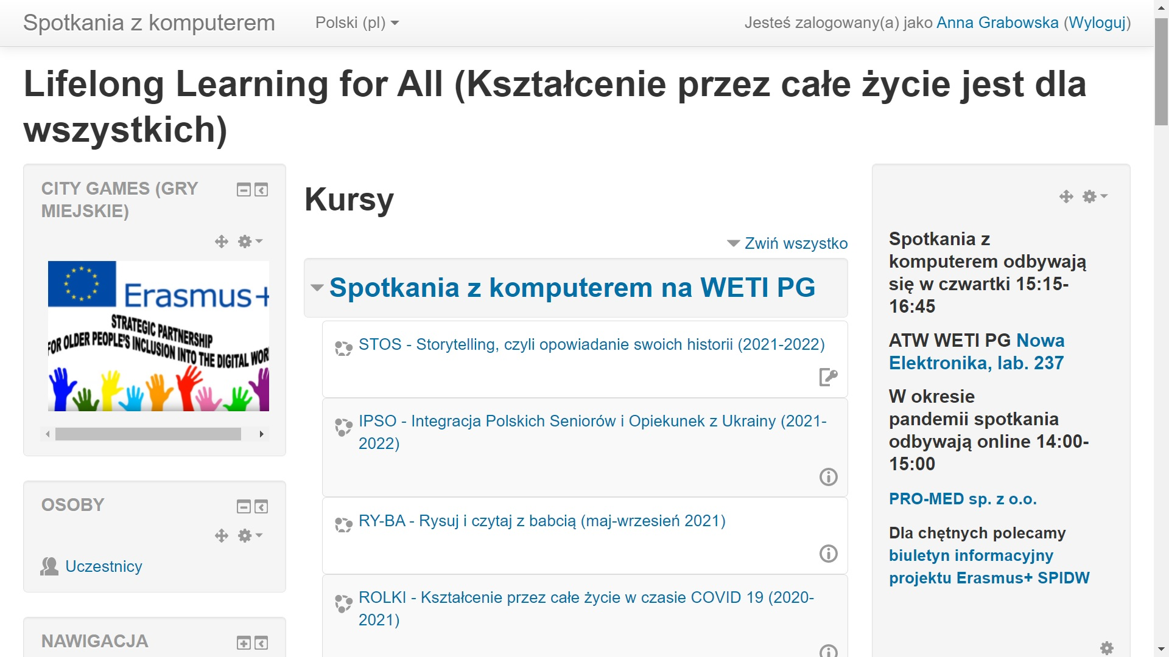
https://jatobym.moodle.pl/ (2012)

Slide 6
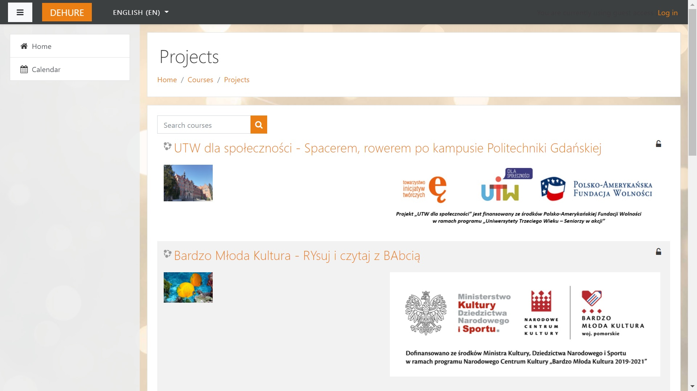
https://dehure.moodlecloud.com/ (2017)

Slide 7

Nasza grupa

Slide 8

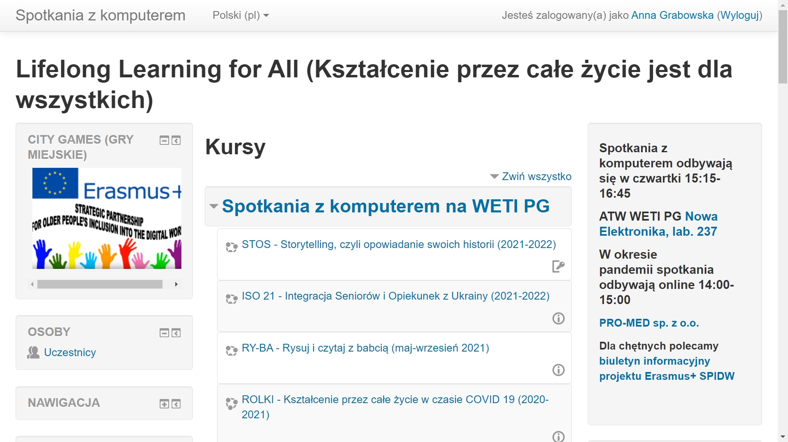
Nasze motto:
ROLKI – Rób co lubisz z kim lubisz

Slide 9
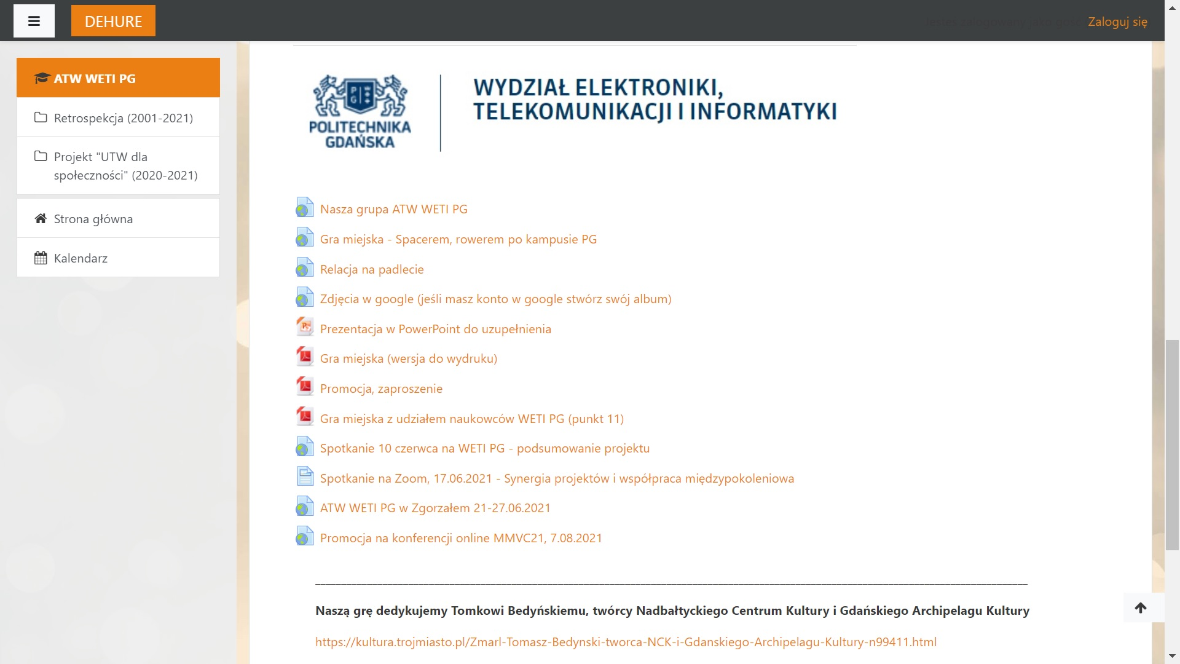
UTW dla społeczności

Slide 10
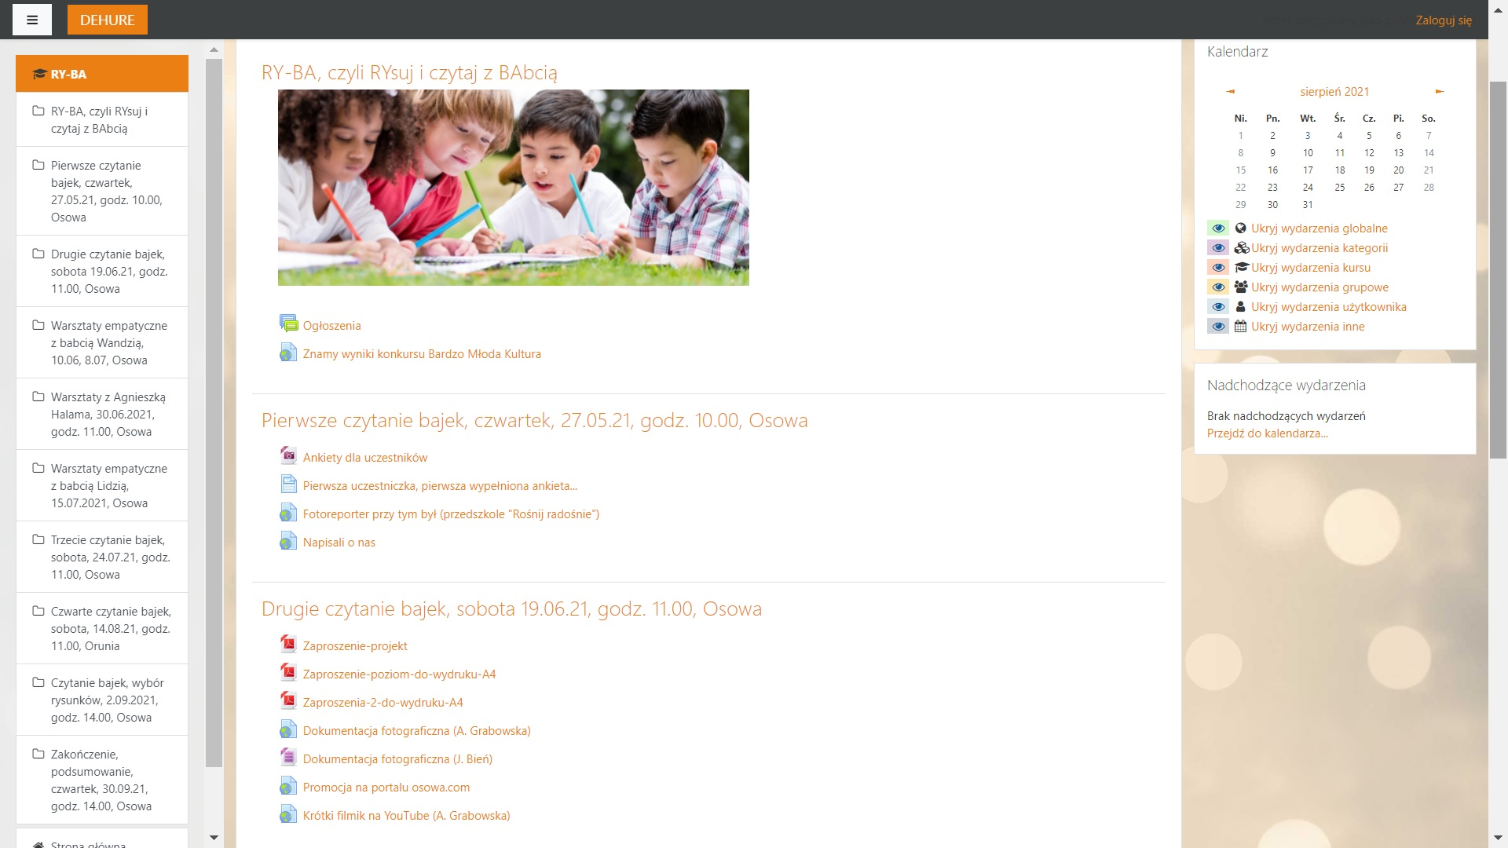
RY-BA Rysuj i czytaj z babcią

Slide 11
Dziękuję za uwagę
https://jatobym.moodle.pl/
anka.grabowska@gmail.com

